Slide 1
Информационная система «Центр оформления документов (гос услуги)»
Гуральник Роман
Нарбутовских Илья
441 группа

Slide 2
Реализуемые бизнес-функции
Обслуживание клиентов:
Предоставление информации об оказываемых услугах
Предоставление онлайн-сервисов для регистрации в очереди на приём и проверки готовности документов
Накопление и поддержка базы данных:
Сбор информации
Ввод информации
Представление актуальной на текущий момент времени информации
Обеспечение методов и средств постоянного обновления данных

Slide 3
Цели
Автоматизация записи на приём
Онлайн информация о статусе готовности документов
Облегчение ведения личных дел

Slide 4
Предметная область
Консультация со специалистами
Ведение личного дела клиента
Оформление документов
Проверка справок и документов клиента
Оплата платных услуг

Slide 5
Участники проекта
Нарбутовских Илья Игоревич:
Дизайн сайта, разработка сайта (работа с базой данных), разработка приложения для специалиста
Гуральник Роман Игоревич:
Администрирование базы данных, тест-кейсы, разработка сайта, руководство пользователя

Slide 6
Понятия
Клиент – человек, которому требуются услуги по оформлению документов
Документы – материальный объект, содержащий информацию, удостоверяющую наличие фактов определенного значения (паспорт, загранпаспорт, справка для получения социальной стипендии и т.д.)
Личное дело - структура данных о клиенте, включающая в себя личную информацию (ФИО, возраст и т.д.)
Регистратура – сервисы, отвечающие за запись на приём и выдачу готовых документов

Slide 7
Требования
Категории пользователей системы:
Клиенты
Специалисты

Slide 8
Системные требования
Веб-сайт:
Компьютер с любой установленной ОС с Интернет-браузером
Программа для специалистов
ОС Windows 7

Slide 9
Функциональные требования
Система должна реализовывать следующие функции:
Обеспечение доступа к онлайн-сервису, позволяющему узнать о статусе готовности документов
Обеспечение возможности записи на приём онлайн
Обеспечивать пользователей информацией о предоставляемых услугах (в нашем контексте – информация о справках, документах, которые необходимы для оказания услуг)
Обеспечение разграничения доступа к ресурсам системы
Функционирование в режиме реального времени.
Поддержка русскоязычного интерфейса
Обеспечение возможности редактирования персональной информации о клиентах

Slide 10
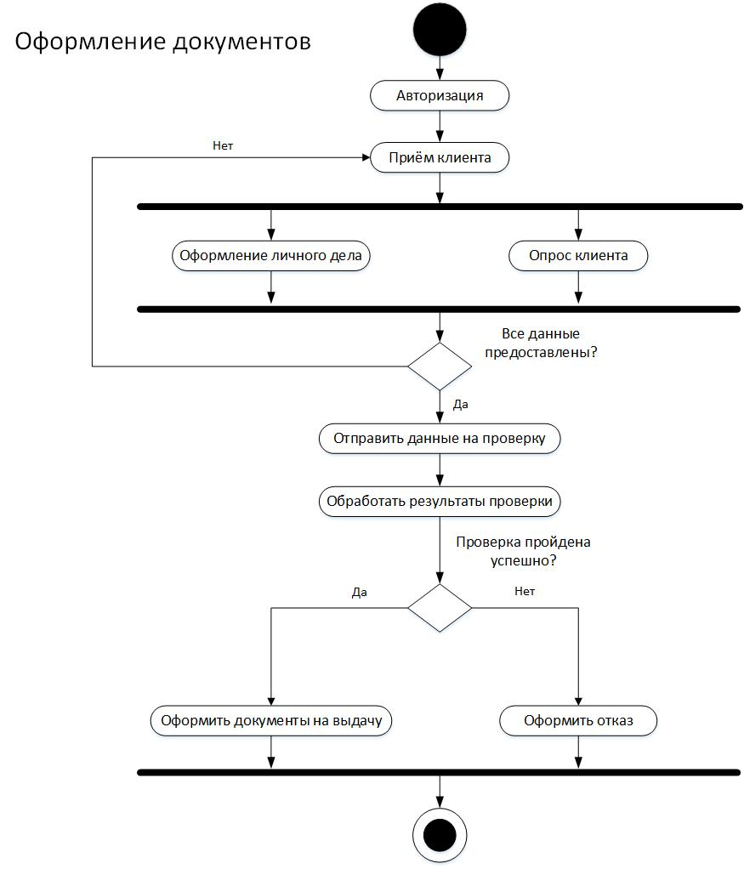
Activity

Slide 11
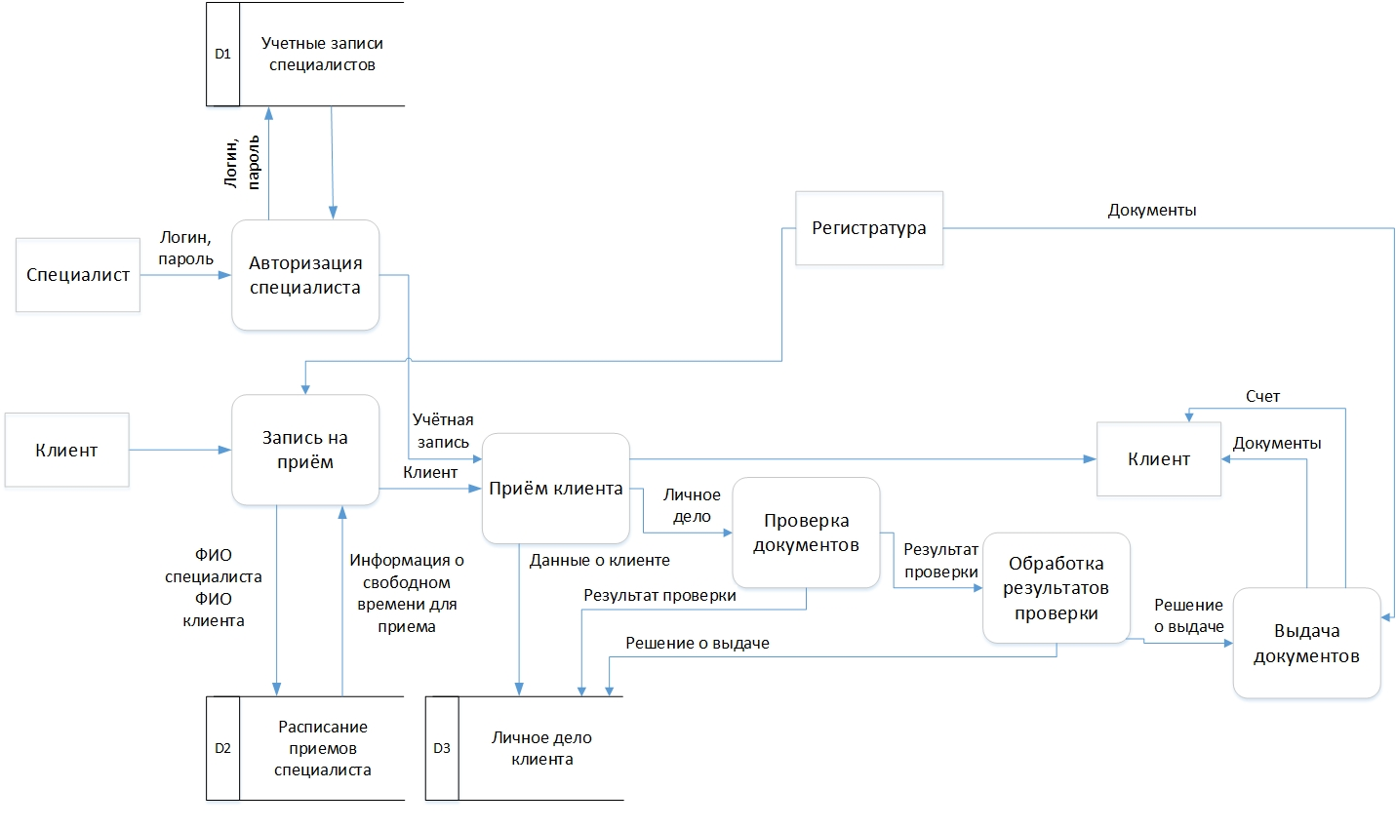
dfd

Slide 12
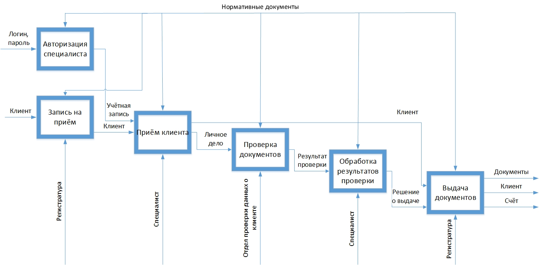
IDEF0

Slide 13
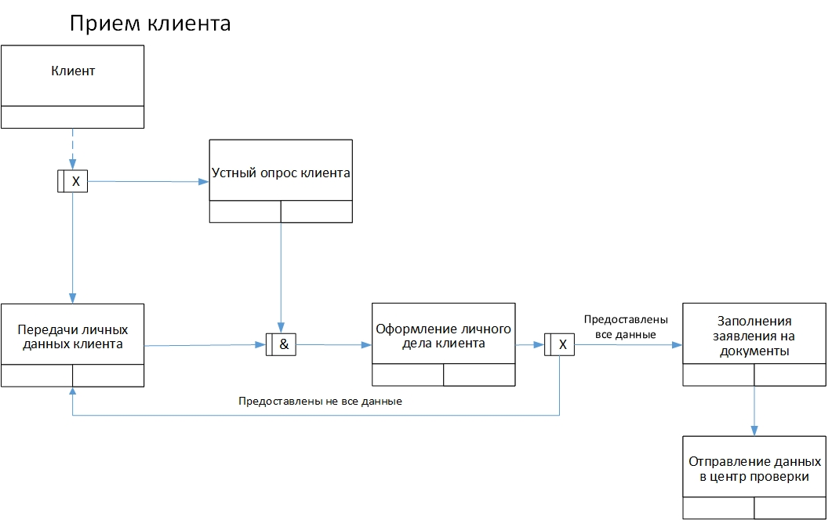
IDEF3

Slide 14
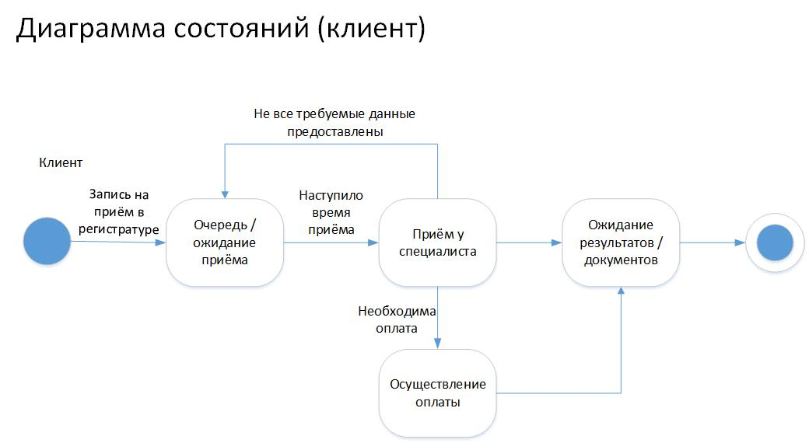
State

Slide 15
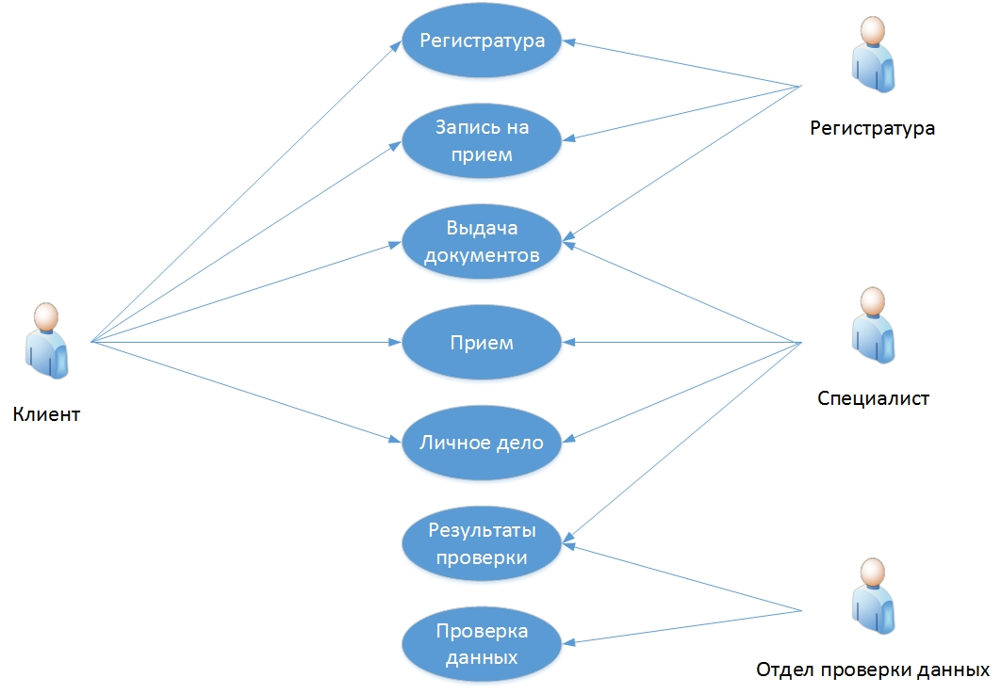
Use case

Slide 16
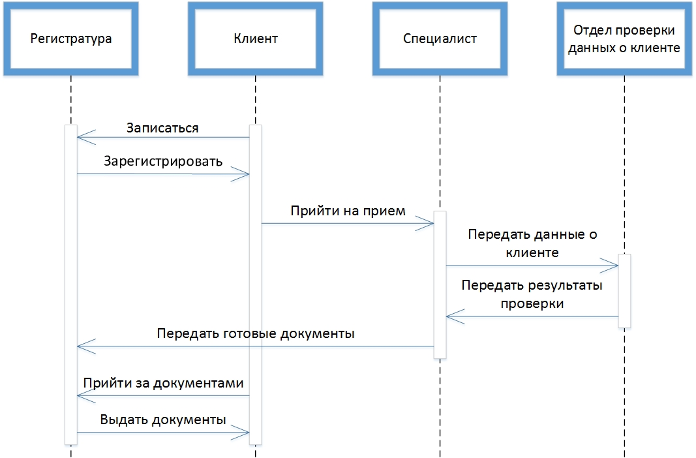
Диаграмма последовательностей

Slide 17
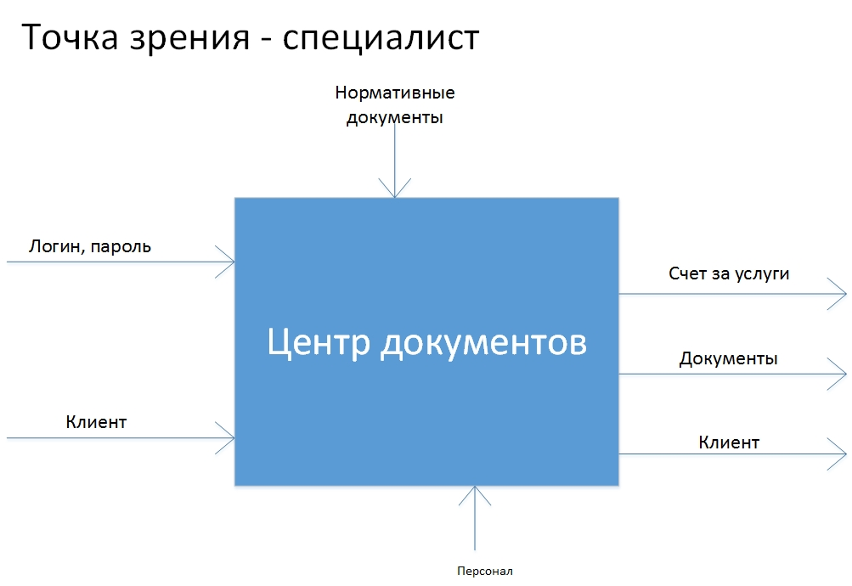
Контекстная диаграмма

Slide 18
План работ
4 мая
создание базы данных со всеми таблицами
добавление страницы информации о компании
7 мая
окончание работ по дизайну сайта
добавление возможности регистрации в электронной очереди
добавление возможности проверки готовности документов
тестирование пользовательского интерфейса
12 мая
добавление различных страниц и панели навигации
тестирование и отладка
улучшение внешнего вида системы
19 мая
Приложение для специалистов (работников центра)
Тестирование приложения для специалистов

Slide 19
Архитектурные требования
Система должна позволять осуществлять удаленную работу по сети Интернет.
Архитектура Системы должна быть соответствовать классическому пониманию трехзвенной архитектуры («тонкий клиент»): хранение данных и выполнение соответствующих операций должны производиться на уровне сервера, а клиентская часть должна заниматься только отображением данных, полученных с сервера.

Slide 20
Архитектурные требования
С сервера на клиентскую часть должны передаваться только те данные, которые необходимо отобразить для просмотра пользователем; с клиентской части на сервер при сохранении (и только тогда) должны передаваться только изменившиеся значения.
Система должна иметь интуитивно понятный интерфейс и позволять приступить к работе без длительного обучения.
Система должна позволять разграничивать права доступа пользователей, обеспечивая сохранность и целостность данных.

Slide 21
Технологии реализации
ADO.NET, Microsoft Visual Studio 2013
MySQL Community Server 5.6.17
Qt 5.2.1 + QtCreator 3.0.1

